Slide 1
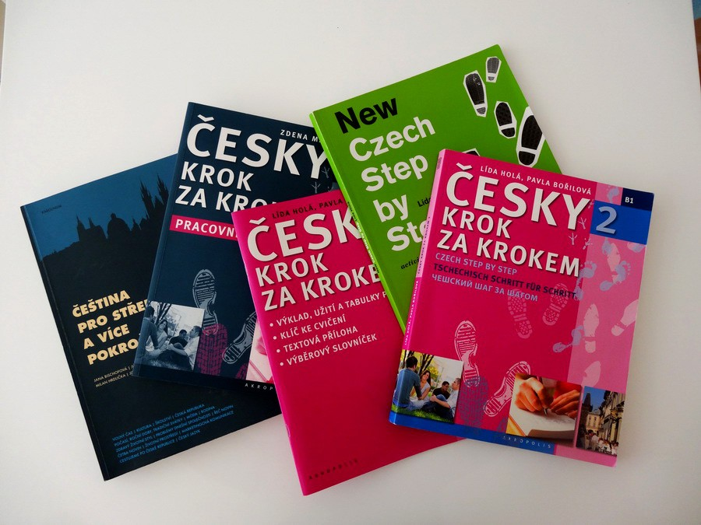
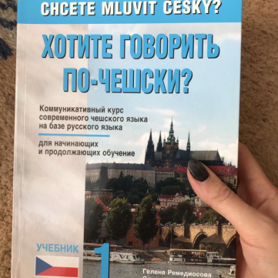
Учреждение образования
«Гомельский государственный университет им. Ф. Скорины»
Филологический факультет
Каф. РОСЯ
Склонение существительных
женского рода
Гомель, 2019

Slide 2
Вопросы занятия
1. Склонение сущ. женского рода с основой на тв. согл. – тип žena.
2. Склонение сущ. с основой на мягк. (функционально мягк.) согласный – типы růže, píseň, kost.
3. Склонение прилагательных твёрдой разновидности – тип dobrá.
4. Склонение притяжательных местоимений ж. р. - moje / má.
5. Разговорная тема «Má rodina».
2

Slide 3
Тип žena
К нему относятся сущ. ж.р. с основой на
твёрдый согласный и окончанием –а:
map-a, dcer-a, babičk-a, tet-a, kočk -a.
3

Slide 4
Склонение прилагательных твёрдой разновидности тип dobrá
milá, nová, krásná, hezká
По типу местоимения moje / má склоняются tvoje / tvá, svoje / svá.
4

Slide 5
Образец склонения
Jed. č.
N. moje / má dobrá žen-a
G. mé dobré žen-y
D. mé dobré žen-ě
Ak. moji / mou dobrou žen-u
V. moje / má dobrá žen-o!
L. (о) mé dobré žen-ě
I. mou dobrou žen-ou
5

Slide 6
Mn. č.
N., V. moje / mé dobré žen-y
G. mých dobrých žen
D. mým dobrým žen-ám
Ak. moje / mé dobré žen-y
I. mými dobrými žen-ami
L. mých dobrých žen-ách
6

Slide 7
Особенности склонения
1). В D. и L. ед.ч. перед окончанием -e/-ě происходит чередоване согласных:
k // c babička – babičce
h, g // z váha – váze, Olga – Olze
r // ř sestra – sestře
ch // š socha – soše,
а также чередование d // dʼ , t // tʼ , n // nʼ:
zahrada - zahradě, teta - tetě, stěna – stěně.
7

Slide 8
2). В V. ед. ч. окончание -о: babičk-o, knih-o.
3). В G. мн. ч. перед группой конечных
согласных появляется вставное е:
matka – matek, babička – babiček.
4). В D., L. мн. ч. окончания долгие:
–ám, -ách – továrnám, továrnách.
POZOR!
В D. и L. ед. ч. после d, t, n, p, b, v, m
употребляется окончание –ě:
na trávě, v zahradě.
8

Slide 9
Тип růže
vesnic-e, ulic-e, stanic-e, tabul-e
Jed. č. Mn. č.
N. růž-e růž-e
G. růž-e růž-í
D. růž-i růž-ím
Ak. růž-i růž-e
V. růž-e růž-e
L. růž-i růž-ích
I. růž-í růž-emi
9

Slide 10
У всех существительных с основой на мягкий
(функционально мягкий) согласный в D. и L.
ед. ч. окончание –i.
В G. мн. ч. нулевое окончание имеют
собственно чешские сущ. на –ce, –ice, –le:
chvíle – chvil, ulice – ulic, stanice – stanic.
Параллельные формы с нулевым
окончанием и -í имеют сущ. на –kyně, –yně, –ice:
kuchyň / kuchyní, žákyň / žákyní.
В косвенных падежах множественного числа
также наблюдается чередование корневых
долгих и кратких гласных
(чаще I., G., реже D., L.): chvíle – chvil, práce – prаcí.
10

Slide 11
СКЛОНЕНИЕ СУЩЕСТВИТЕЛЬНЫХ
ЖЕНСКОГО РОДА
С ОСНОВОЙ НА СОГЛАСНЫЙ
ТИПЫ
KOST, PĺSEŇ
11

Slide 12
ТИП PĺSEŇ
1). Сущ. на –ň: jabloň, síň.
2). Сущ. на –ev: mrkev, větev.
3). Многие сущ. на š, ž, č, j, ř: tvář, rozkoš.
12

Slide 13
ТИП KOST
1). Сущ. на -ost, -est, -st: moudrost, čest, svěžest.
2). Некоторые сущ. на tʼ, dʼ: zedʼ, obětʼ.
3). Сущ. на прочие согл.: věc, noc, řeč, lež, sůl.
Многие сущ. типа KOST имеют колебания в склонении:
moc – moci, но mocem / mocím, o mocech / o mocích, но mocemi.
У ряда сущ. с финалью на согл. -e- является беглым: lež – lži, ves – vsi, mrkev – mrkve.
13

Slide 14
ОБРАЗЕЦ СКЛОНЕНИЯ PĺSEŇ
Jed. č. Mn. č.
N. píseň písn-ě
G. písn-ě písn-í
D. písn-i písn-ím
Ak. píseň písn-ě
V. písn-i písn-ě
L. písn-i písn-ích
I. písn-í písn-ěmi
14

Slide 15
ОБРАЗЕЦ СКЛОНЕНИЯ KOST
Jed. č. Mn. č.
N. kost kost-i
G. kost-I kost-í
D. kost-i kost-em
Ak. kost kost-i
V. kost-i kost-i
L. kost-i kost-ech
I. kost-í kost-mi
15

Slide 16
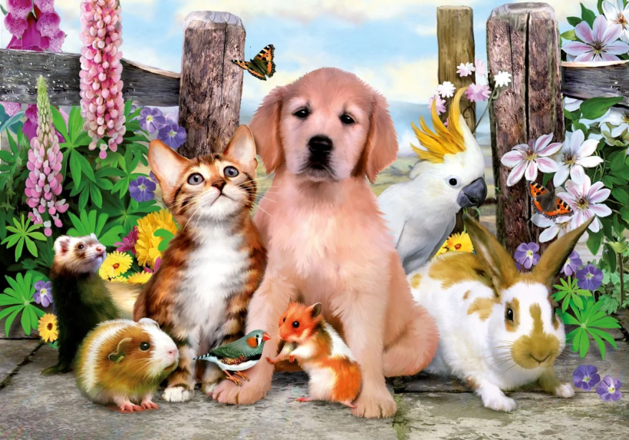
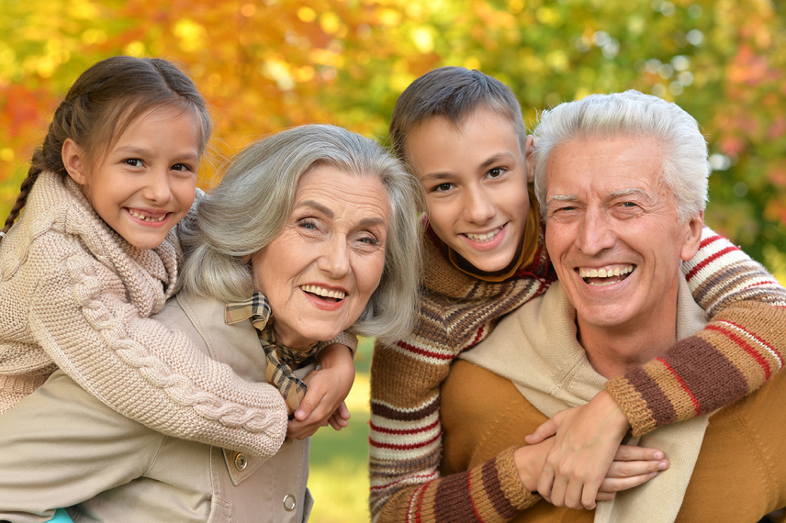
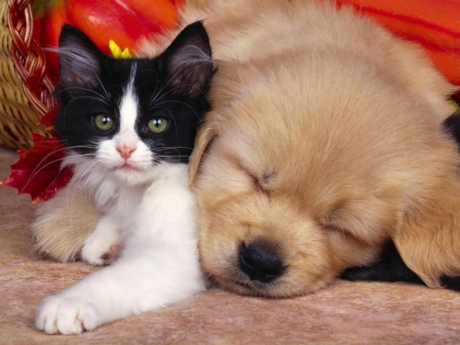
Má
rodina
16

Slide 17
Подберите пару:
А) tatínek, syn, dědeček, kolega, bratr,
manžel, vnuk, přítel, kamarád, učitel, synovec, strýc, ředitel;
B) babička, vnučka, teta, ředitelka, přítelkyně, učitelka, neteř, maminka, sestra, kolegyně, kamarádka, dcera, manželka.
17

Slide 18
Dovolte, abych vám představila. Jmenuji se Eva. Je mi osmnáct let. Jsem studentka, studuji medicinu. Jsem moc fajn!
To je můj tatínek. Jmenuje se Adam. Je mu padesát let. Je ekonom. Pracuje ve firmě Promoton.
To je moje maminka. Jmenuje se Zdena. Je jí čtyřicet osm let. Je učitelka. Učí ve škole.
Tady je můj starší bratr. Jmenuje se Franta. Je mu dva a dvacet let. Franta suduje matematiku na univerzitě.
A tady je má mladší sestra. Jmenuje se Hanka. Je jí pět let. Je ještě malá.
Mám také babičku a dědečka. Babička se jmenuje Jarka, dědečkovi říkáme Karel.
A to jsou naši pes Brok a kočka Micka.
18

Slide 19
Ahoj! To jsem já. Jmenuji se Božena. A to je naše rodina.
Mařenka je moje maminka, Standa je ....................
Kdo je Lenka? Ona je ..........................
Jarka je .........................., Karel je........................
Mikuláš a Zdena jsou............a.....................
Petr a Dana jsou také ...................a..........................
A kdo je Jiří?
20

Slide 20
Jarka
Karel
Já
Lenka
Jiří
Mařenka
Standa
Mikuláš
Zdena
Petr
Dana
19

Slide 21
Домашнее задание:
Просклонять словосочетания в
ед. и мн. ч.:
tvá šedá kočka
široká ulice
krátká báseň
2. Упр. 4, с. 66, 2, с. 132, 1, с. 163.

